Slide 1
Sprawozdanie konkursowe
III edycja konkursu „Nauczyciele z Życiem” w ramach projektu #KOMÓRKOMANIA

Slide 2
Agenda
Podstawowe informacje
Materiały dodatkowe
01
04
Działania edukacyjne
Dodatkowe zaangażowanie
02
05
Działania promocyjne
Partnerzy
03
06

Slide 3
Podstawowe informacje

Slide 4
Podstawowe informacje
Sprawozdanie konkursowe
Imię i nazwisko Uczestnika:
E-mail Uczestnika:
Numer telefonu Uczestnika:
Pełna nazwa Szkoły:
Liczba Uczniów w zespole Uczestnika zaangażowanych w przeprowadzenie akcji #KOMÓRKOMANIA:
Liczba pełnoletnich uczniów w Szkole:
Liczba osób zarejestrowanych w ramach akcji:

Slide 5
Działania edukacyjne

Slide 6
Jakie działania edukacyjne zostały przeprowadzone w ramach akcji #KOMÓRKOMANIA?
Sprawozdanie konkursowe
Proszę przedstawić wszystkie materiały, które zostały przygotowane (poza materiałami udostępnionymi przez Organizatora).

Slide 7
Sprawozdanie konkursowe
Proszę przedstawić wszystkie materiały, które zostały przygotowane (poza materiałami udostępnionymi przez Organizatora).

Slide 8
Czy w działania edukacyjne zostali zaangażowani uczniowie niepełnoletni?
Sprawozdanie konkursowe
Jeśli tak, proszę opisać/pokazać w jaki sposób.

Slide 9
Działania promocyjne

Slide 10
Jakie działania promocyjne zostały podjęte w ramach akcji #KOMÓRKOMANIA?
Sprawozdanie konkursowe
Proszę dołączyć zdjęcia, print screeny postów etc.

Slide 11
Sprawozdanie konkursowe
Proszę dołączyć zdjęcia, print screeny postów etc.

Slide 12
Sprawozdanie konkursowe
Proszę dołączyć zdjęcia, print screeny postów etc.

Slide 13
Czy/ w jaki sposób działania promocyjne, edukacyjne oraz rejestracyjne dotyczyły również rodziców?
Sprawozdanie konkursowe
Proszę opisać działania promocyjne

Slide 14
Materiały dodatkowe

Slide 15
Przygotowanie materiałów niestandardowych – np. koszulek, plakatów, filmów.
Sprawozdanie konkursowe
proszę podać ilość, zdjęcia, opisy itp.

Slide 16
Sprawozdanie konkursowe
proszę podać ilość, zdjęcia, opisy itp.

Slide 17
Dodatkowe zaangażowanie

Slide 18
Zaangażowanie innych szkół z rejonu.
Sprawozdanie konkursowe
Czy i w jaki sposób angażowali Państwo zaprzyjaźnione, sąsiadujące szkoły?

Slide 19
Sprawozdanie konkursowe
Czy i w jaki sposób angażowali Państwo zaprzyjaźnione, sąsiadujące szkoły?

Slide 20
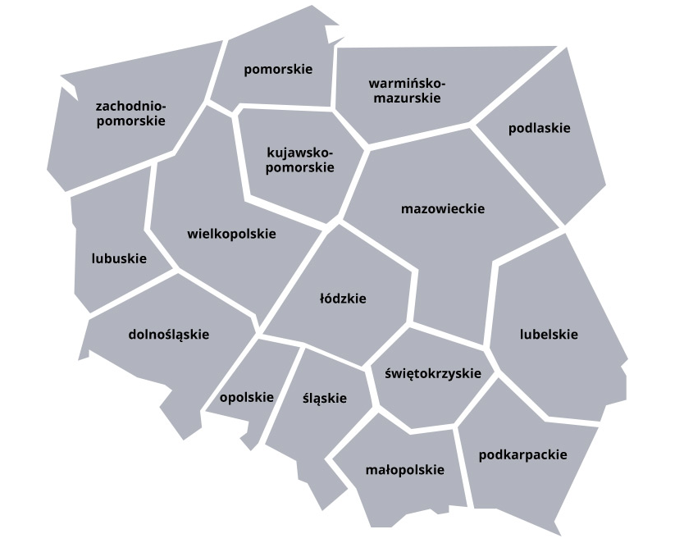
Jaki był zasięg poszczególnych działań przeprowadzonych w ramach akcji?
Sprawozdanie konkursowe
Proszę wypunktować

Slide 21
Partnerzy

Slide 22
Partnerzy zewnętrzni (spoza szkoły) zaangażowani w realizację działań w ramach akcji.
Sprawozdanie konkursowe
Np. Pacjent, Dawca faktyczny, firma etc.
Wymień ich oraz napisz w jaki sposób ich zaangażowałeś i dlaczego.

Slide 23
Sprawozdanie konkursowe
Wymień ich oraz napisz w jaki sposób ich zaangażowałeś i dlaczego.

Slide 24
Prawdziwość informacji
Sprawozdanie konkursowe
Sprawozdanie konkursowe
Potwierdzam prawdziwość informacji umieszczonych w Sprawozdaniu konkursowym.
Data, imię i nazwisko

